Slide 1

Nombre y Edad :
Yazmin del Carmen Benito de los Santos
TENGO 24 AÑOS

Slide 2

La razón por la que eligio la licenciatura en administration
Mi meta a largo plazo es emprender mi propio negocio, y estoy convencido de que estudiar Administración me proporcionará una base sólida de conocimientos.

Slide 3



Intereses y pasatiempos
Disfruto explorar las redes sociales y aprender sobre estrategias de marketing digital.
Me gusta cocinar y experimentar con nuevas recetas. Me apasiona aprender sobre diferentes tipos de cocina y culturas gastronómicas.
También me gusta escuchar música y ver series.

Slide 4
Experiencia Académica y/o laboral ( si aplica)
Ninguna

Slide 5


EXPECTATIVA SOBRE LA MATERIA DE EVALUACIÓN DEL CAPITAL HUMANO.
Espero que la materia de Evaluación del Capital Humano me brinde herramientas y conocimientos prácticos que pueda aplicar en el futuro

Slide 6
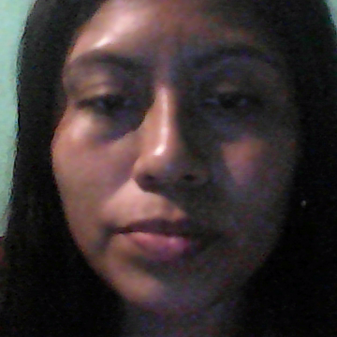
!Gracias!

